Slide 1
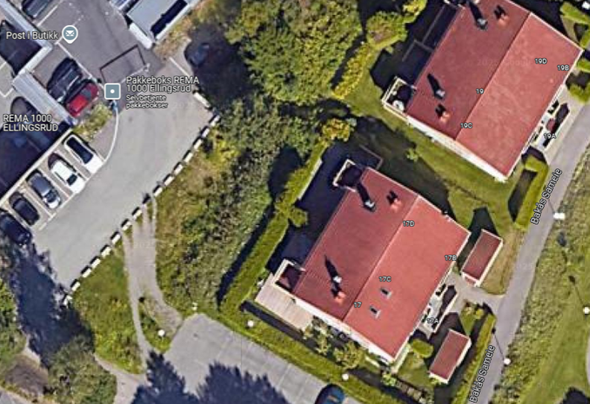
Brakkerigg
Miljø-stasjon

